Slide 1
Освобождението на България

Slide 2
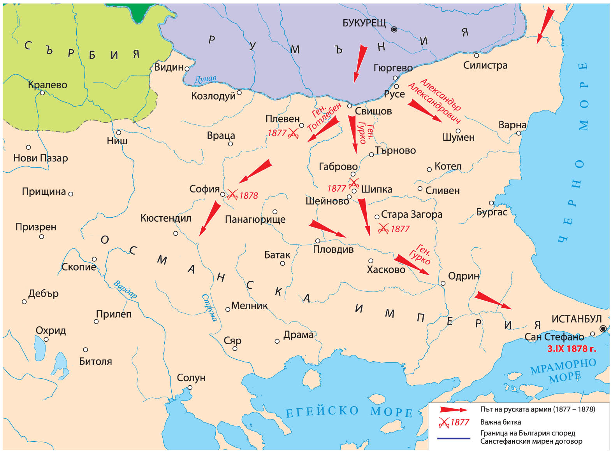
Руско-турска война

Slide 3
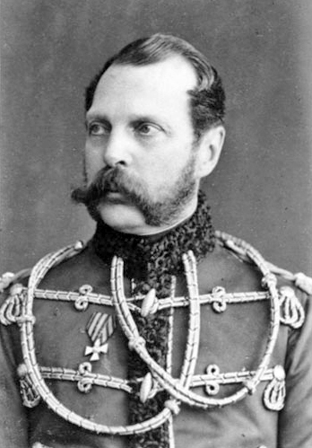
Отзвукът от Априлското въстание
Руски, английски, американски, френски дипломати и журналисти съобщавали за извършените зверства от османските власти.
Османската империя отказала да даде самостоятелност на българския народ.
Руският император Александър Втори обявил война на Османската империя.
Александър Втори

Slide 4
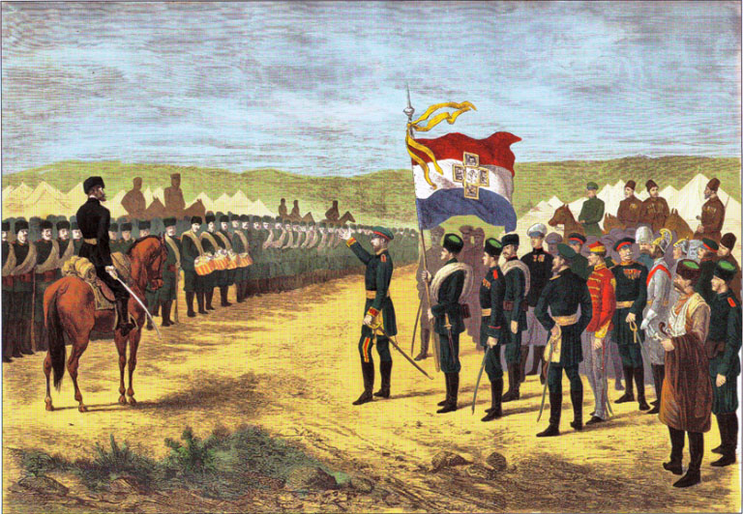
Българското опълчение
От български доброволци бил създаден специален отряд –опълчение.
Жителите на руския град Самара му връчили специално извезано знаме.
Българските опълченци се сражавали в боевете за Стара Загора и Шипка.
„Връчване на Самарското знаме“, гравюра

Slide 5
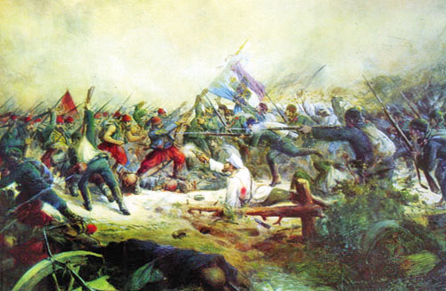
Руско-турска война
През 1877 г. руските войски преминали Дунав и Свищов станал първият освободен град.
Генерал Гурко освободил старата столица Търново.
Героични боеве се водели при Стара Загора.
Генерал Гурко
Боят за Самарското знаме при Стара Загора, худ. Петър Морозов

Slide 6
Боевете при Шипка
В героични боеве при връх Шипка в Стара планина през август 1877 г. руските войски и българското опълчение успели да спрат превъзхождащата ги турска армия.
В сраженията за Шипка бил решен изходът на войната.
Национален парк-музей “Шипка”
Опълченците на Шипка, худ. Димитър Гюдженов

Slide 7
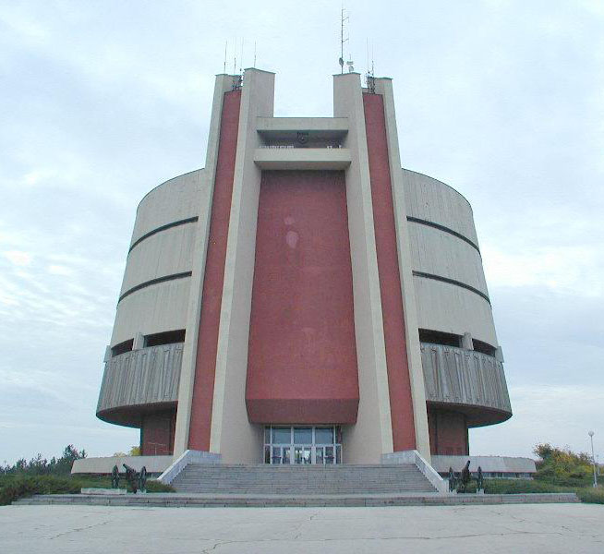
Свободна България
След дълга обсада бил превзет Плевен.
В началото на 1878 г. отрядът на генерал Гурко освободил София.
Руската армия преминала в настъпление и приближила столицата на Османската империя.
На 3 март 1878 г. в градчето Сан Стефано бил сключен мирен договор.
Панорама „Плевенска епопея 1877 г.“

